Slide 1

Зовнішня пам’ять
Урок 10

Slide 2

Зовнішня пам’ять
Розділ 2 § 2.1
Зовнішня пам’ять призначена для довготривалого зберігання значних масивів даних. Від внутрішньої пам’яті її відрізняє не тільки призначення, але й відмінності у значеннях окремих властивостей:
збільшений обсяг даних (у персональних комп’ютерах – до 25 ТБ);
збереження даних після вимкнення комп’ютера (енергонезалежність);
можливість приєднання окремих пристроїв зовнішньої пам’яті без вимкнення комп’ютера тощо.

Slide 3


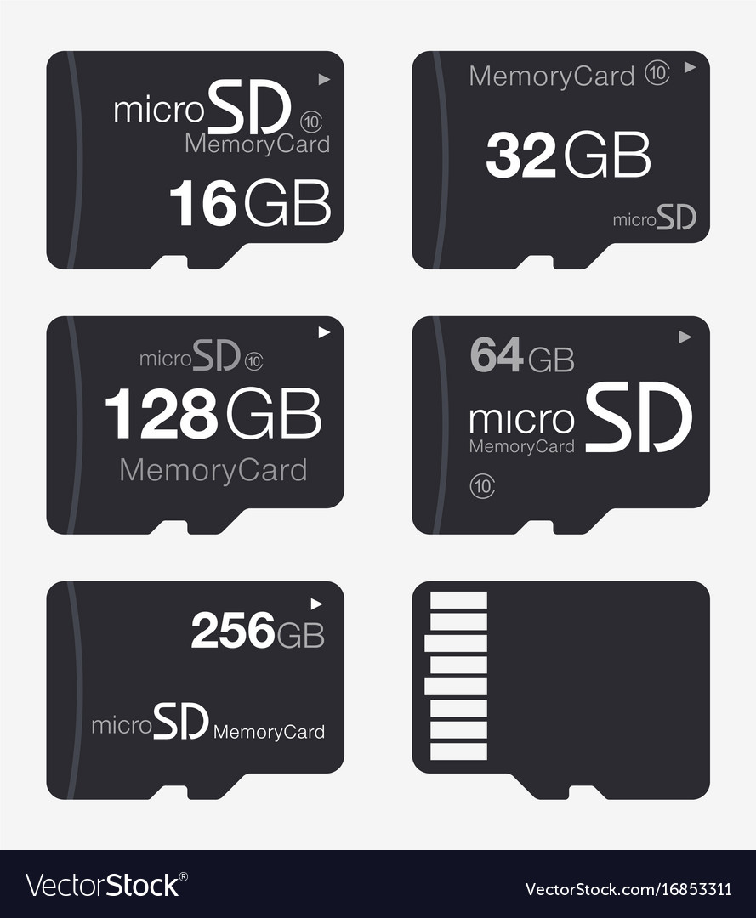
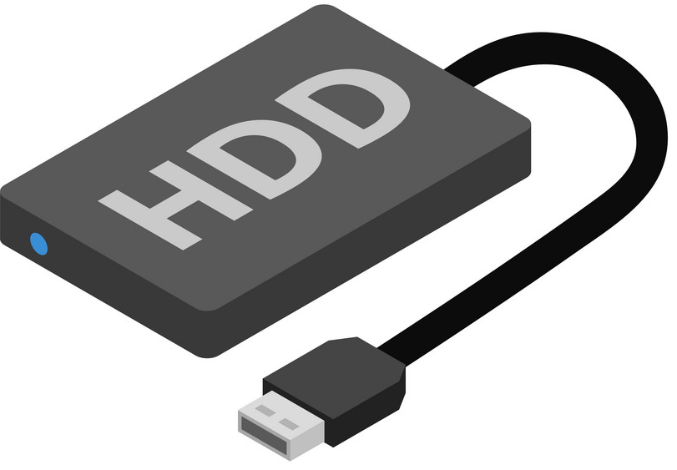
Зовнішня пам’ять
Розділ 2 § 2.1
Основними носіями даних зовнішньої пам’яті є жорсткі магнітні диски та електронні схеми:
Жорсткий диск
(вінчестер)
Зовнішній
жорсткий диск
Флеш-
пам’ять
Карта
пам’яті

Slide 4
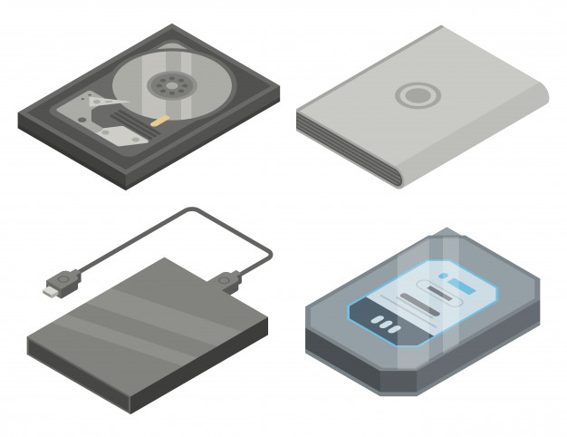
Зовнішня пам’ять
Розділ 2 § 2.1
Носії даних розміщуються у відповідних пристроях. Жорсткі магнітні диски є носіями даних у пристроях, які називають накопичувачі на жорстких магнітних дисках (НЖМД).

Slide 5
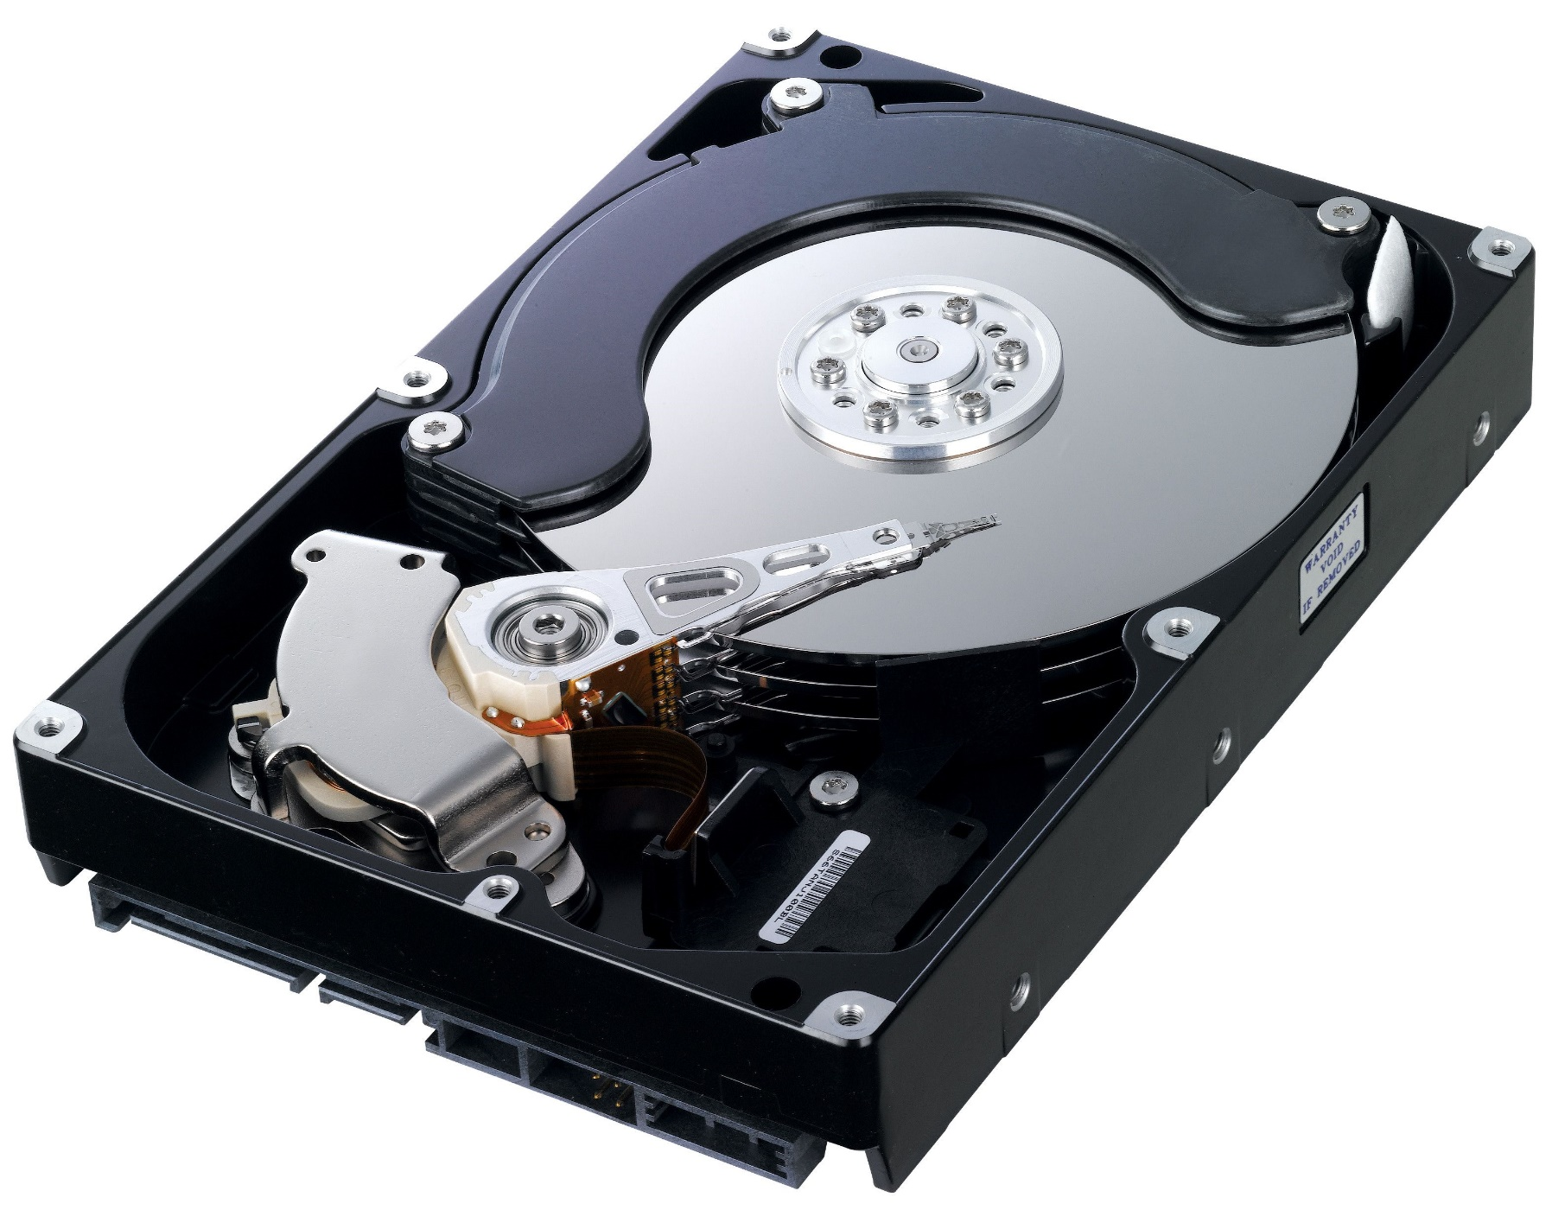
Зовнішня пам’ять
Розділ 2 § 2.1
Накопичувачі на жорстких магнітних дисках можуть мати один або кілька металевих дисків, покритих шаром магнітної речовини. Запис даних виконується шляхом намагнічування ділянок поверхні диска з використанням електромагнітної головки, яка виконує і зчитування даних.
Поверхня одного з жорстких дисків
Електромагнітна головка

Slide 6
Зовнішня пам’ять
Розділ 2 § 2.1
Властивості накопичувачів на жорстких магнітних дисках і приклади їх значень у сучасних пристроях.
Властивість | Значення властивості НЖМД для
 | настільних комп’ютерів | ноутбуків
Ємність | 1–16 ТБ | 0,5–5 ТБ
Діаметр жорстких дисків | 3,5 дюйма | 2,5 дюйма
Швидкість обертання жорстких дисків | 5400–15 000 об/хв | 5400–10 000 об/хв

Slide 7
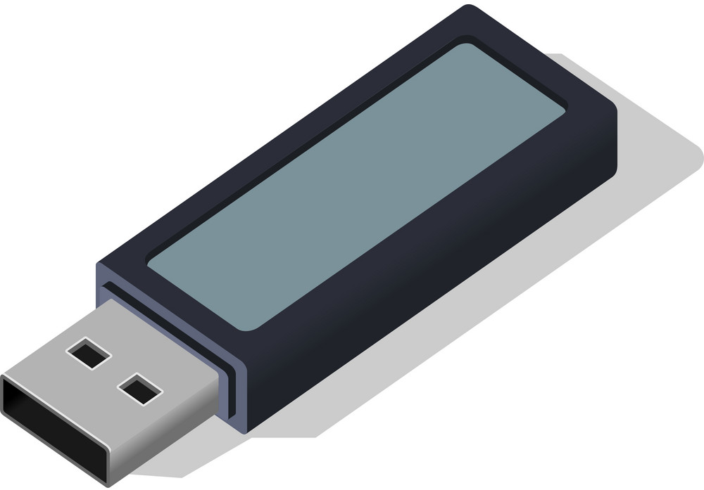
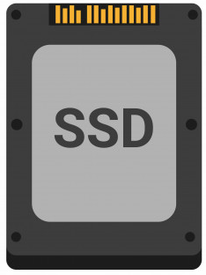
Зовнішня пам’ять
Розділ 2 § 2.1
Зовнішню пам’ять на електронних мікросхемах ще називають флешпам’яттю.
Вона реалізовується в пристроях пам’яті трьох основних типів:
USB-флешнакопичувач («флешка»)
флешкарта
(карта пам’яті)
твердотілий, або SSD-накопичувач

Slide 8
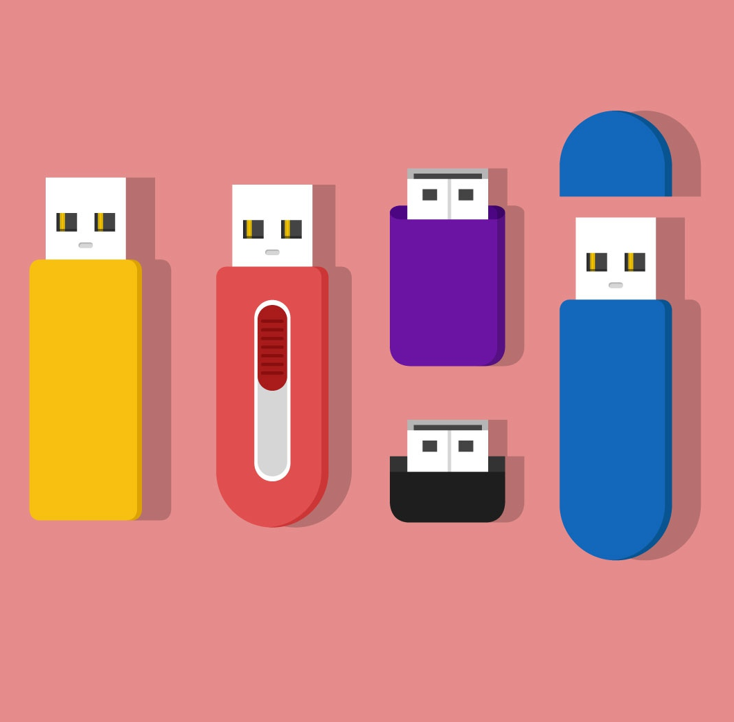
Зовнішня пам’ять
Розділ 2 § 2.1
USB-флешнакопичувачі використовуються в основному для обміну даними між різними комп’ютерами. Для їх підключення до комп’ютера використовуються USB-роз’єми. Більшість USB-флешнакопичувачів мають ємність від 4 до 128 ГБ, хоча є пристрої і значно більшої ємності – до 2 ТБ.

Slide 9
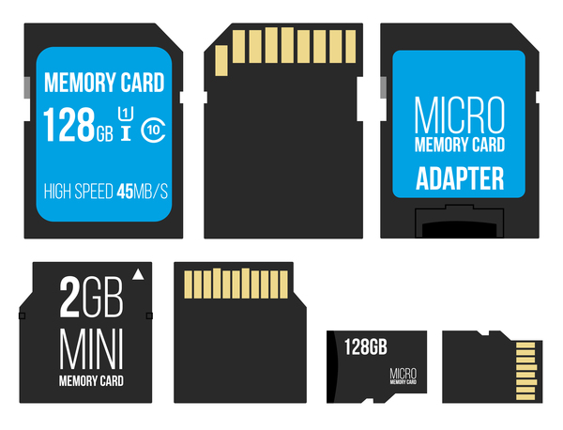
Зовнішня пам’ять
Розділ 2 § 2.1
Різноманітні флешкарти здебільшого використовуються як пристрої пам’яті для смартфонів, фото- та відеокамер тощо. Для їх підключення використовують, залежно від типу флешкарти, відповідні слоти.

Slide 10
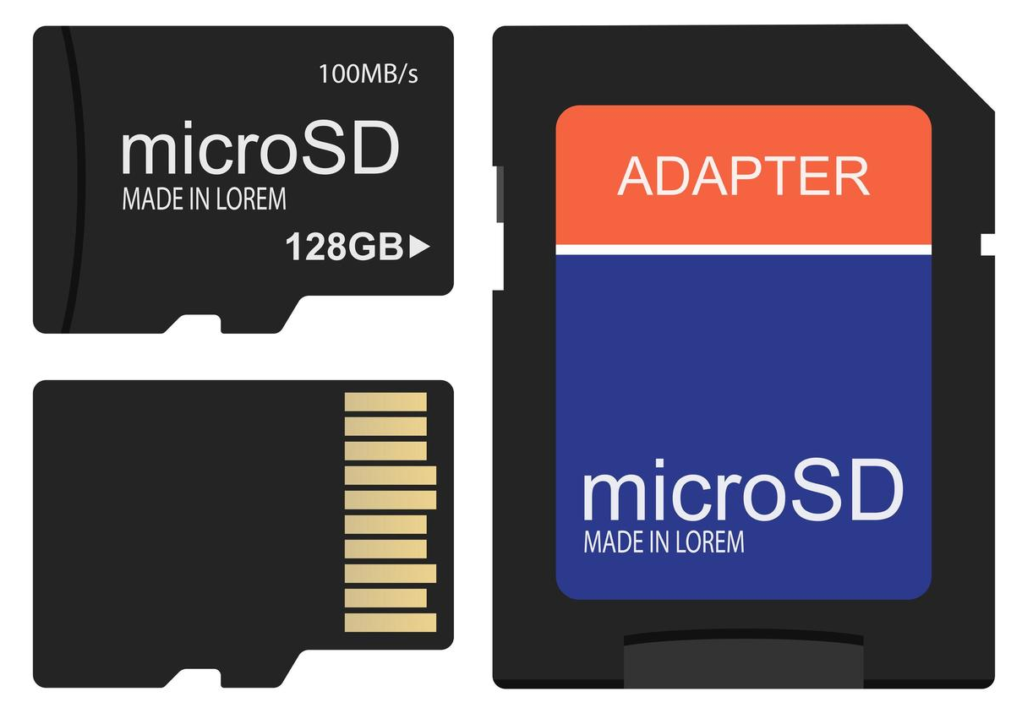
Зовнішня пам’ять
Розділ 2 § 2.1
Найпопулярнішими на сьогодні у зв’язку з їх широким використанням у смартфонах є флешкарти типу microSD.
Ємність флешкарт коливається в межах
від 4 до 512 ГБ.

Slide 11
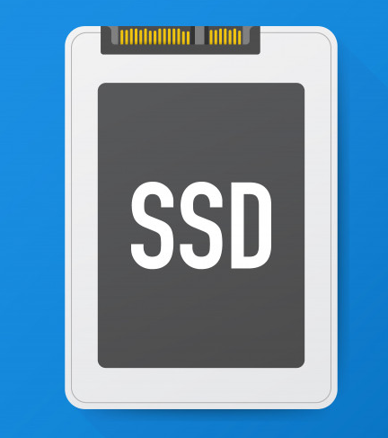
Зовнішня пам’ять
Розділ 2 § 2.1
Твердотілі, або SSD-накопичувачі, мають таке саме призначення, як і накопичувачі на жорстких магнітних дисках. Здебільшого їх використовують як основні пристрої зовнішньої пам’яті для мобільних комп’ютерів – ноутбуків, планшетних комп’ютерів.

Slide 12
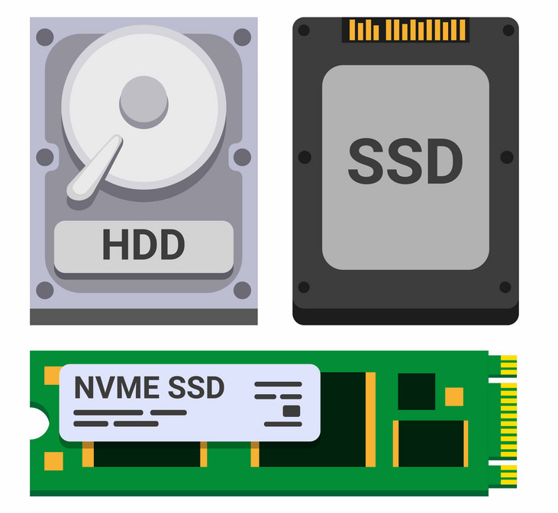
Зовнішня пам’ять
Розділ 2 § 2.1
Порівняно з НЖМД SSD-накопичувачі мають більшу швидкість обміну даних, але й більшу вартість за однакової ємності. За максимальною ємністю SSD-накопичувачі також поки що поступаються накопичувачам на жорстких магнітних дисках – до 8 ТБ.

Slide 13
Зовнішня пам’ять
Розділ 2 § 2.1
Для підвищення швидкодії комп’ютера за рахунок збільшення швидкості обміну даними значна частина ноутбуків оснащується двома пристроями зовнішньої пам’яті:
більш «швидким» SSD-накопичувачем
значно «повільнішим» накопичувачем на жорстких магнітних дисках (HDD)
(для розміщення програм, які дуже часто використовуються комп’ютером, наприклад операційної системи)
для забезпечення потрібної ємності зовнішньої пам’яті.

Slide 14
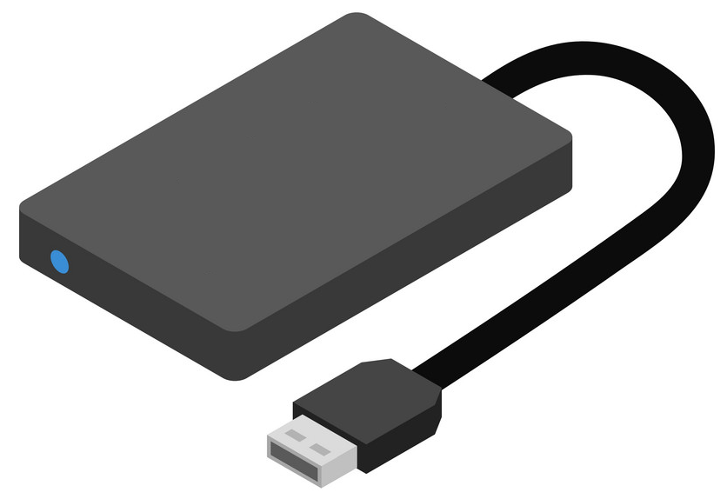
Зовнішня пам’ять
Розділ 2 § 2.1
Для створення резервних копій даних, банку конфіденційних даних значного обсягу, переміщення великих обсягів даних без використання комп’ютерних мереж та інших цілей можуть використовуватися так звані зовнішні накопичувачі на жорстких магнітних дисках і або SSD-накопичувачі.

Slide 15
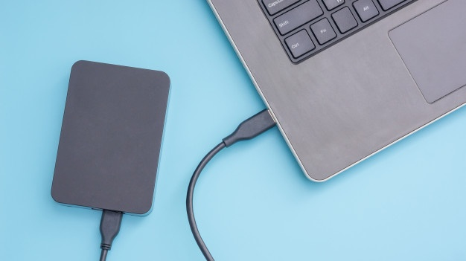
Зовнішня пам’ять
Розділ 2 § 2.1
На відміну від внутрішніх пристроїв, які підключаються до материнської плати через відповідні роз’єми і розміщуються в системному блоці або корпусі мобільного комп’ютера,
зовнішні пристрої підключаються до комп’ютера з використанням
USB-роз’ємів.

Slide 16
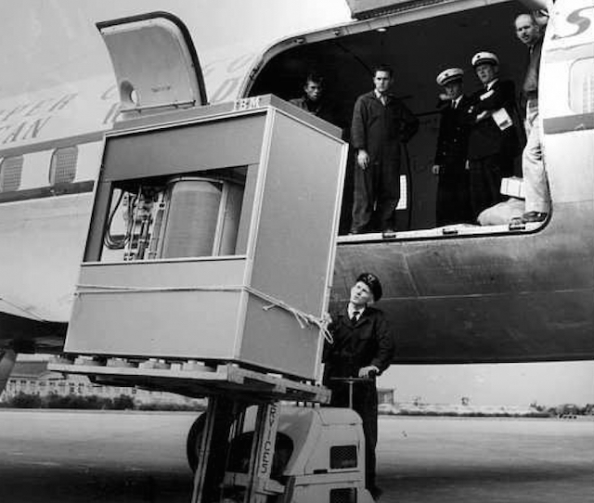
Чи знаєте ви, що...
Розділ 2 § 2.1
Один з перших накопичувачів на жорстких магнітних дисках розробила корпорація IBM, і в 1956 році його було представлено для продажу. Цей пристрій отримав назву IBM 350 Disk File, мав обсяг «цілих» 5 Мбайт і складався з 50 металевих дисків, вкритих шаром магнітної речовини. Діаметр дисків – 24 дюйми або 60,96 см, а маса всього пристрою перевищувала тонну.
Завантаження IBM 350 Disk File в багажний відсік літака

Slide 17
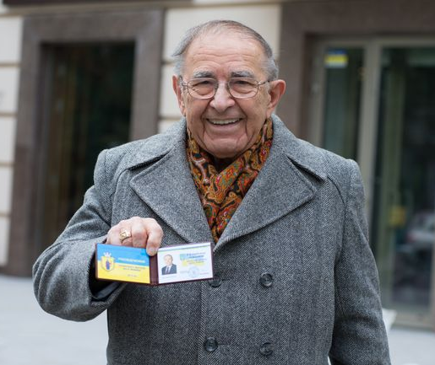
Чи знаєте ви, що...
Розділ 2 § 2.1
Визначним ученим, який зробив суттєвий внесок у розробку технологій створення сучасних накопичувачів на магнітних дисках, є Любомир Романків (нар. 17.04.1931, м. Жовква, Львівська обл.), американський учений українського походження, у минулому – провідний співробітник корпорації IВМ.
Любомир Романків

Slide 18
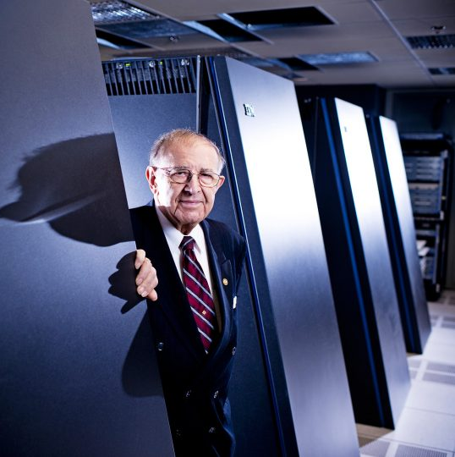
Чи знаєте ви, що...
Розділ 2 § 2.1
Він розробив технологію створення головок запису/зчитування даних з поверхні магнітних дисків, що значно зменшило витрати на виготовлення НЖМД. Ця технологія уможливила виготовлення пристроїв, що могли розміститися в корпусах персональних комп’ютерів. Л. Романків є співавтором понад 60 патентів.

Slide 19
Для тих, хто хоче знати більше
Розділ 2 § 2.1
Тривалий час як носії даних використовували оптичні диски, які відрізнялися ємністю та можливістю здійснювати запис і перезапис даних. Основні типи оптичних дисків, їх властивості та значення властивостей подано в таблиці.

Slide 20
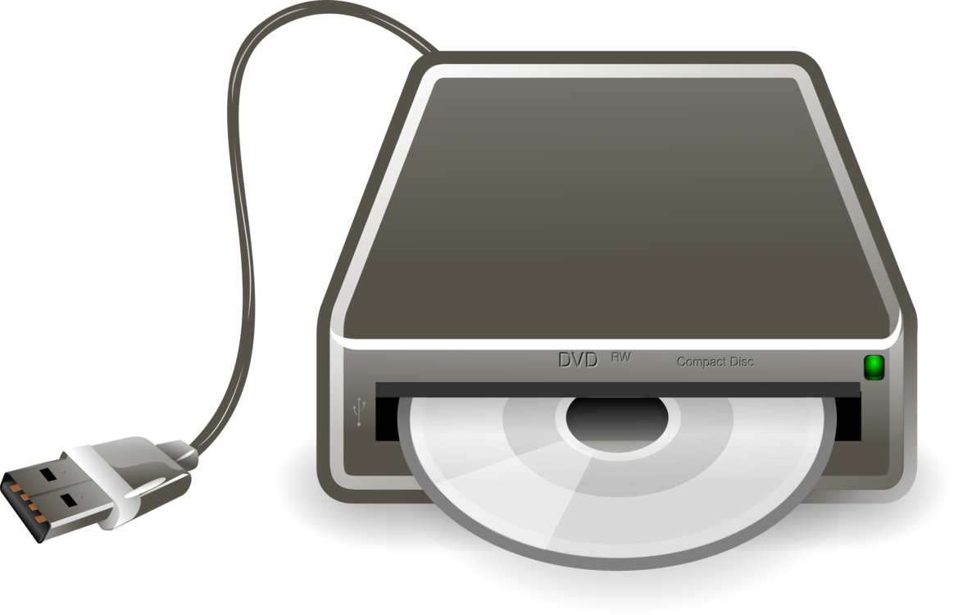
Зовнішня пам’ять
Розділ 2 § 2.1
У пристроях для роботи з оптичними дисками використовують промінь лазера для зчитування та запису даних.

Slide 21
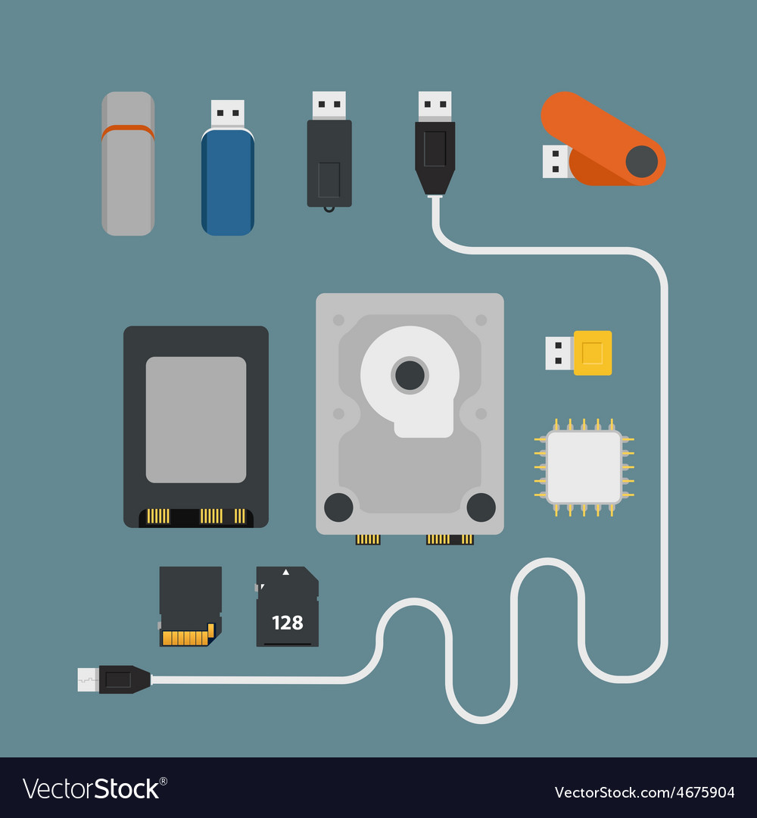

Дайте відповіді на запитання
Розділ 2 § 2.1
Назвіть пристрої зовнішньої пам’яті. Наведіть приклади значень властивостей кожного з них.
Що спільного і в чому відмінності між пристроями зовнішньої пам’яті?

Slide 22
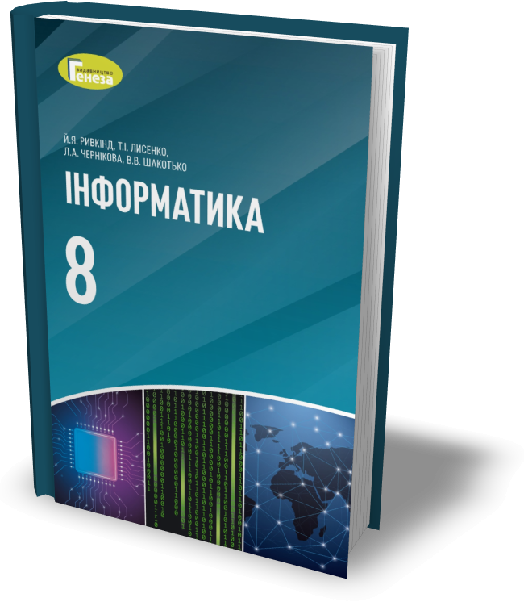
Домашнє завдання
Розділ 2 § 2.1
Проаналізувати
§ 2.1, ст. 24-29

Slide 23

Працюємо за комп’ютером
Розділ 2 § 2.1
Сторінка
27

Slide 24
Дякую за увагу!
Урок 10

